Slide 1
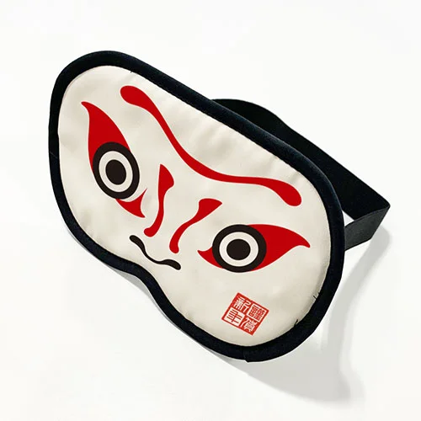


【提案書】
オリジナルアイマスク
特徴
旅行会社やスパのノベルティグッズとして人気の高いアイマスクです。ロゴや店名などのシンプルな名入れはもちろん、フルカラーの全面プリントも可能なアイテムです。
納期
納期スペース
仕様
素材：ダブルスエード/ウレタン
サイズ：ｗ187×h102(mm)
機能：バイアステープ（既製色よりご選択）
包装：個別袋入れ：あり
備考：印刷：昇華転写
お見積
お見積りスペース

